Slide 1


Mejora de una imagen mediante la manipulación del histograma
Presentan:
AGUILAR REYES ABRAHAM ZAID
CASTRO CRUCES JORGE EDUARDO
DELGADILLO ARREDONDO MELVIN IVÁN
Jueves, noviembre 26 del 2020

Slide 2
CONTENIDO
OBJETIVO
MARCO TEORICO
PROPUESTA DE SOLUCIÓN
CONJUNTO DE IMAGENES
DESARROLLO
COMPARACIÓN DE RESULTADOS
CONCLUSIONES
BIBLIOGRAFIA

Slide 3
OBJETIVO
Implementar las técnicas de manipulación del histograma con el fin de identificar los conceptos y elementos que intervienen en el proceso para resolver problemas en imágenes oscuras, brillantes, con bajo o alto contraste, con el fin de señalar las diferencias, ventajas y desventajas entre las distintas técnicas al resolver un problema para mejora de una imagen.

Slide 4
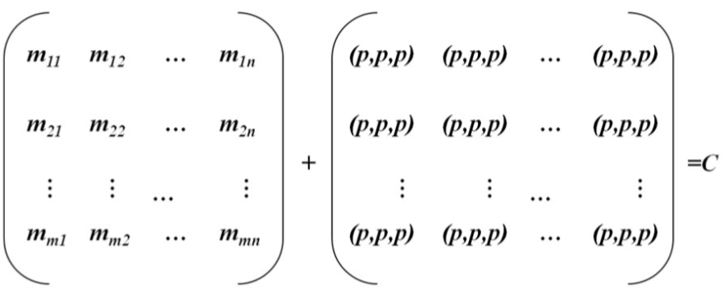
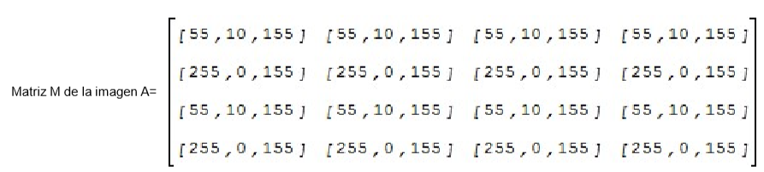
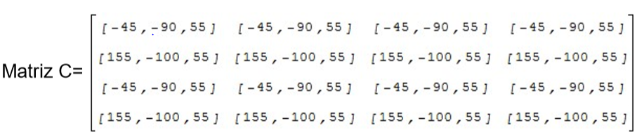
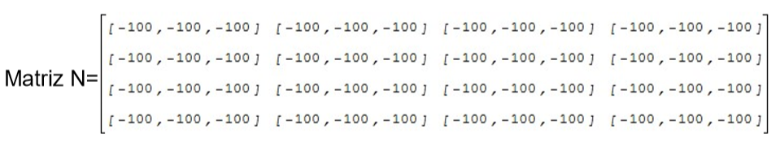
MARCO TEÓRICO
Ajuste de Brillo.
Fig (4) Matriz de ejemplo
M + N = C
Fig (1) Matriz A
Fig (3) Matriz resultado
Fig (2) Matriz de ajuste

Slide 5
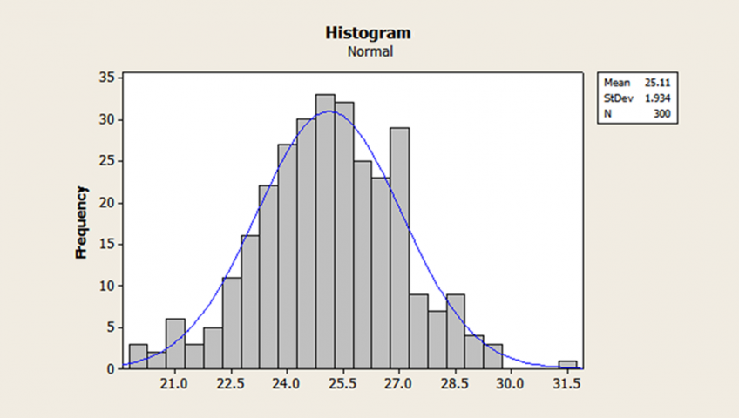

MARCO TEÓRICO
Histograma de una imagen:
Función discreta que representa el número de píxeles en la imagen en función de los niveles de intensidad, g”.
Así, la probabilidad de ocurrencia de un determinado píxel g, se define como:
Fig (5) Ejemplo de Histograma
Ecuación 1. Probabilidad de ocurrencia de determinado pixel

Slide 6
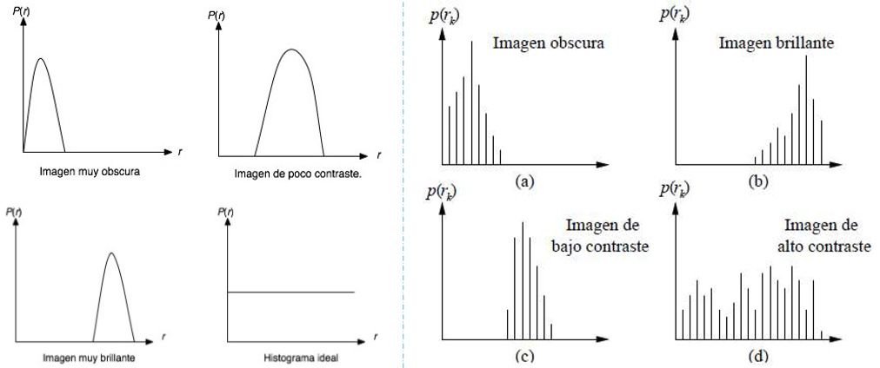
MARCO TEÓRICO
Tipo de imágenes según la distribución de los niveles de gris del histograma:
Alto contraste
Bajo contraste
Oscura
Brillante
Fig (6) Tipos de niveles de histograma

Slide 7




MARCO TEÓRICO
Técnicas básicas para la modificación del histograma:
Desplazamiento del histograma: Útil para aclarar u oscurecer una imagen, manteniendo la relación entre los valores de los ng.
Expansión del histograma: Útil para realce de la imagen, da un aumento del contraste de los ng presentes en la imagen.
Contracción del histograma: Útil para reducir el contraste de los ng presentes en la imagen, hace una disminución del brillo.
Ecualización del histograma: Su principal función es la de distribuir el brillo en la escena (imagen)
Ecuación 2. Desplazamiento del histograma
Ecuación 3. Expansión del histograma
Ecuación 4. Contracción del histograma
Ecuación 5 Ecualización uniforme

Slide 8
PROPUESTA DE SOLUCIÓN
Imagen Original
Contracción(Sin cambios)
Ecualización Uniforme
Desplazamiento de -25
Expansión
Primero expandimos la imagen original
Después, al resultado de la expansión se le aplico una ecualización uniforme
Posteriormente, se le aplicó una contracción, pero no hubo cambio alguno
Entonces, se que aplicó un desplazamiento de -25 niveles de grises a la imagen previamente expandida y ecualizada
Lo que nos dio por resultado una imagen con un alto contraste, con un histograma considerablemente ideal

Slide 9
PROPUESTA DE SOLUCIÓN
Imagen Original
Ecualización Uniforme
Desplazamiento de -25
Expansión
Por ultimo, podemos decir que el camino adecuado a seguir fue el siguiente:
Expansión
Ecualización uniforme
Desplazamiento -25 ng

Slide 10
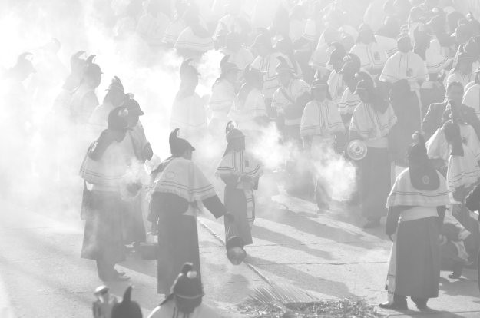
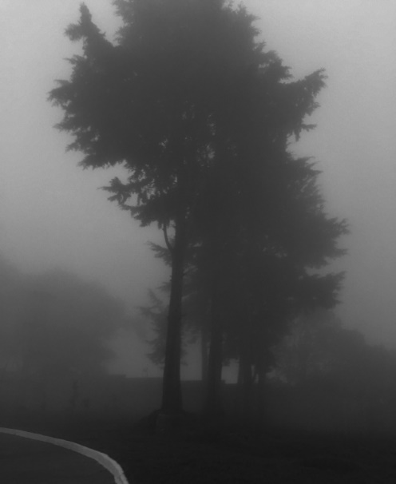
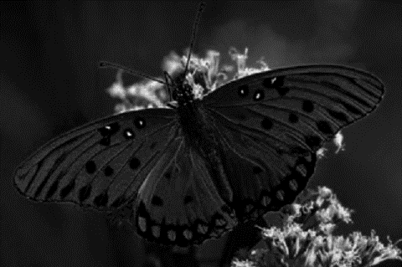
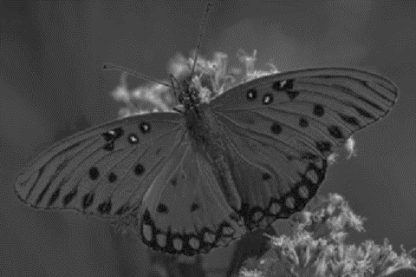
CONJUNTO DE IMÁGENES
Imagen 1. Danzantes
Imagen 2. Camino
Imagen 3. Mariposa1
Imagen 4. Mariposa2

Slide 11
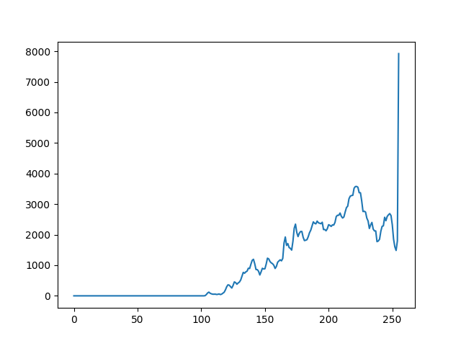
DESARROLLO
Imagen: Danzantes
Descripción: Imagen brillante
Sugerencia: Expandir
Imagen 1. Danzantes
Fig (7): Histograma de la imagen 1

Slide 12
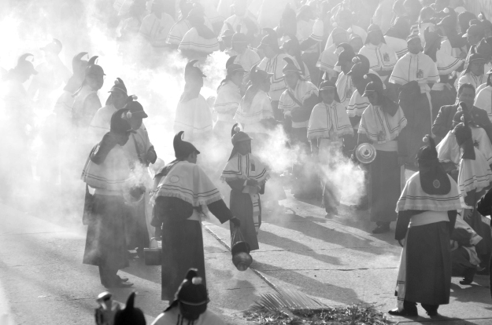
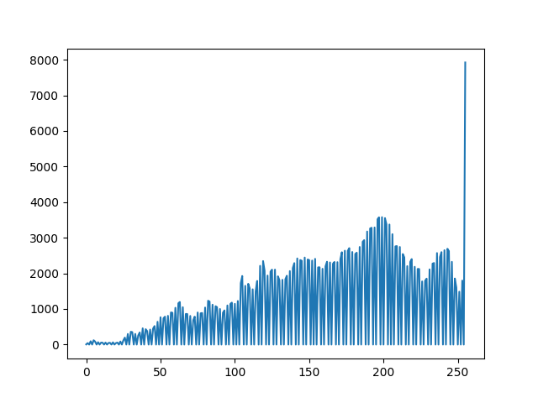
DESARROLLO
Imagen: Danzantes
Descripción: Imagen brillante
Sugerencia: Expandir
Imagen 1. Danzantes
Imagen 2. Danzantes expandida
Fig (7): Histograma de la imagen 1
Fig (8): Histograma de la imagen 2

Slide 13
DESARROLLO
Imagen: Danzantes
Descripción: Imagen Brillante
Sugerencia: Contraer
Imagen 1. Danzantes
Imagen 3. Danzantes Contraída
Fig (7): Histograma de la imagen 1
Fig (9): Histograma de la imagen 3

Slide 14
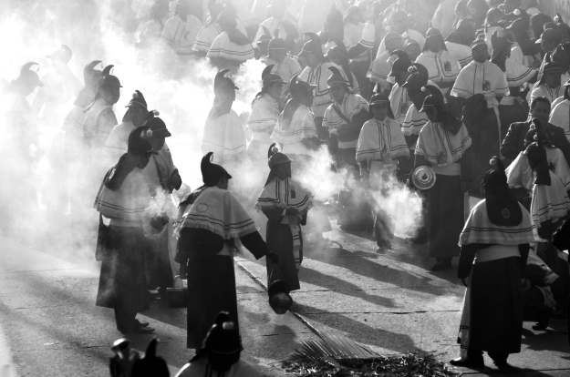
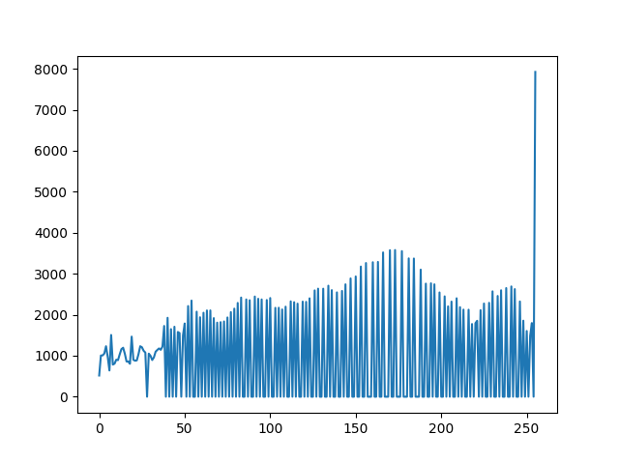
DESARROLLO
Imagen: Danzantes
Descripción: Imagen Brillante
Sugerencia: Desplazar -25 niveles
Imagen 1. Danzantes
Imagen 4. Danzantes Ecualizada
Fig (7): Histograma de la imagen 1
Fig (10): Histograma de la imagen 4

Slide 15
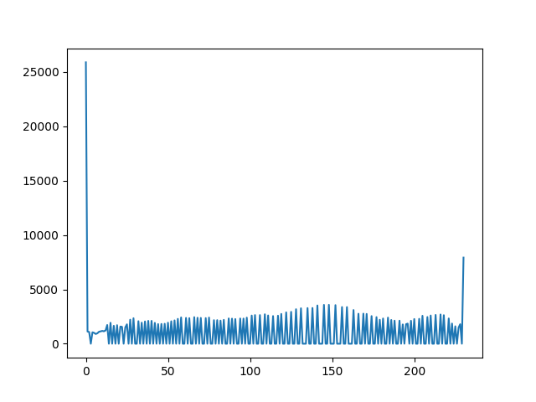
DESARROLLO
Imagen: Danzantes
Descripción: Imagen Brillante
Sugerencia: Imagen lista
Imagen 1. Danzantes
Imagen 5. Danzantes desplazada
Fig (7): Histograma de la imagen 1
Fig (10): Histograma de la imagen 5

Slide 16
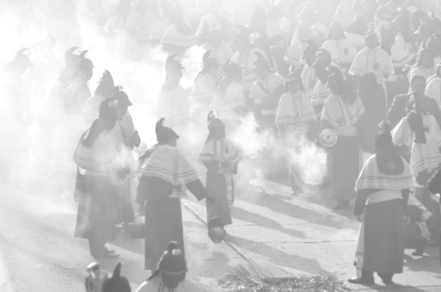
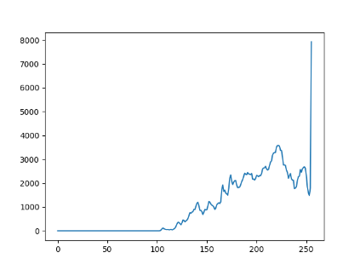
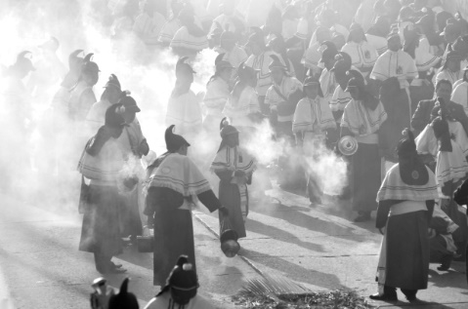



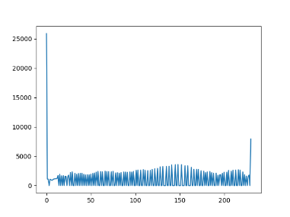
COMPARACIÓN DE RESULTADOS
Imagen 1. Danzantes
Fig (7): Histograma de la imagen 1
Imagen 2. Danzantes expandida
Fig (8): Histograma de la imagen 2
Imagen 4. Danzantes Ecualizada
Fig (9): Histograma de la imagen 3
Imagen 5. Danzantes Desplazada
Fig (10): Histograma de la imagen 5

Slide 17
CONCLUSIONES:
Se hizo un análisis del efecto de las técnicas de manipulación del histograma.
Se identificaron elementos necesarios para procesar las técnicas para resolver problemas basados en el histograma:
Imágenes oscuras, brillantes, con bajo o alto contraste.
Se implementaron las técnicas de manipulación del histograma:
Estrechamiento
Desplazamiento
Expansión
Ecualización uniforme
Las técnicas básicas de modificación de una imagen basándonos en su histograma, y en el orden en el que fueron ejecutadas hubo una mejoraría de la imagen (Imagen 5 y Fig (10)).
Con este trabajo notamos el potencial de las técnicas de mejora/manipulación el histograma.
Solo realizaron pruebas con las 4 técnicas.
Se cumplieron todos los objetivos.

Slide 18
BIBLIOGRAFÍA
M. EN C. MA. ELENA CRUZ MEZA, ANÁLISIS DE IMÁGENES: 2.2.1 AJUSTE DE BRILLO, NOTAS E CLASE.
CATALÁN URZÚA, ANDRÉS, REVISTA DE MARINA, MAR-ABR 2019, #978 ULTIMA EDICIÓN, HTTPS://REVISTAMARINA.CL/CIENCIA-Y-TECNOLOGIA/TECNICAS-DE-PROCESAMIENTO-DIGITAL-DE-IMAGENES/

